Slide 1
HISTÒRIA ECONÒMICA.
NORMES DE COMPORTAMENT I FULLA DE RUTA
PROFESSOR CARLES MANERA
Catedràtic d’Història Econòmica
Curs 2016-2017

Slide 2
COMPORTAMENT 1
1. L’assistència a classe és VOLUNTÀRIA. Si s’assisteix, s’ha de mantenir un comportament educat i respectuós. Es valorarà positivament l’assistència a l’aula sota aquests preceptes. Es penalitzarà si l’assistència comporta trencar amb les normes que s’exposen.

Slide 3
COMPORTAMENT 2
2. Els mòbils han d’estar desconnectats. NO es poden dur ni tablets ni ordinadors portàtils a l’aula.
3. No es pot parlar a classe.
4. Es pot menjar i beure.
5. No es pot arribar tard. Un cop tancada la porta de l’aula NO ES POT ENTRAR.
6. Es pot interrompre al professor amb qüestions i arguments referents a la temàtica de l’assignatura.
7. No es poden fer converses paral·leles entre els alumnes.

Slide 4
QUINA ETAPA ANALITZAREM?
1. El període que va des de la Revolució Industrial fins a la Gran Recessió actual.
2. Farem servir les explicacions a classe del professor i els materials que es proporcionin: estadístiques, documents, gràfics, textos. Aquests estaran penjats a la web de Campus Extens o al Blog del professor (carlesmanera.com) o a la Fotocopisteria.

Slide 5
COM AVALUAREM?
1. L’examen final puntúa de forma majoritària en el conjunt de la nota.
2. Es valorarà la participació a classe.
3. S’efectuaran 3 pràctiques sobre temes i materials que es comunicaran en el seu moment.

Slide 6
QUINES PREGUNTES SÓN BÀSIQUES?
1. Per què creix un país i un altre no?
2. Què explica la disparitat del creixement?
3. És possible augurar el futur econòmic?
4. Com es produeix la transició d’una economia a una altra?
5. Què és important per al creixement: la tecnologia, la dotació de recursos, l’educació, la I+D+i, el factor empresarial, l’Estat?
6. Què han fet els països davant les crisis econòmiques?
7. Existeix una pauta definida i estandaritzada del creixement?

Slide 7
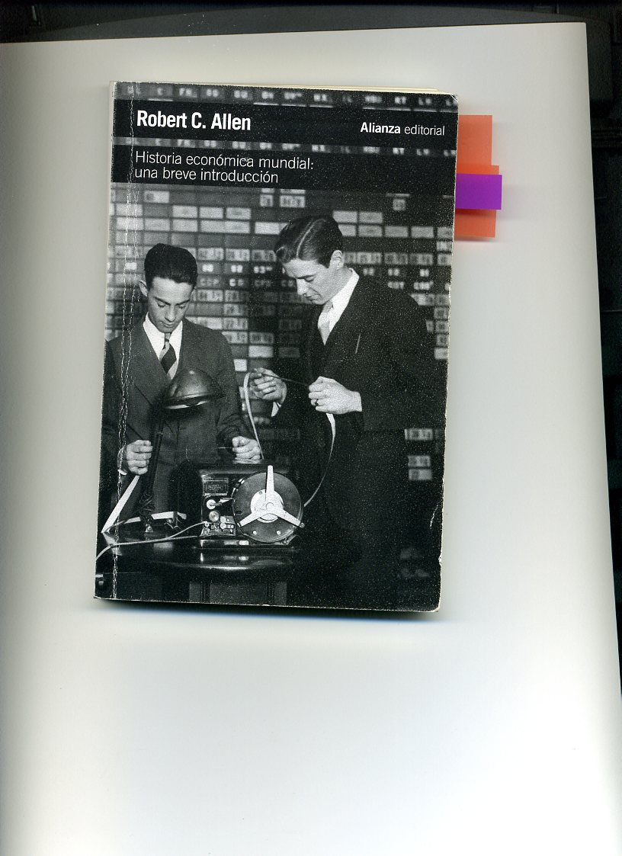
LLIBRES ESSENCIALS PER A L’ASSIGNATURA (1)
ROBERT ALLEN,
Historia económica mundial: una breve introducción,
Alianza Editorial

Slide 8

LLIBRES ESSENCIALS PER A L’ASSIGNATURA (2)
CARLES MANERA,
La extensión de la desigualdad.
Austeridad y estancamiento,
Libros de la Catarata, Madrid

Slide 9

LLIBRES ESSENCIALS PER A L’ASSIGNATURA (3)
VERA ZAMAGNI,
Historia económica de la Europa
Contemporánea, Crítica, Barcelona

Slide 10

AQUEST ÉS EL TEU MILLOR CURRICULUM… EL TEU CAPITAL HUMÀ

Slide 11
I CAL RECORDAR…
1. NO ÉS OBLIGATORI ASSISTIR A CLASSE. PERÒ SI S’ASSITEIX S’HA DE FER COMPLINT LES NORMES.
2. LA NOTA FINAL ÉS UN COMPENDI ENTRE L’EXAMEN FINAL I LA FEINA FETA AL LLARG DE LA MATÈRIA.
3. BLOG DEL PROFESSOR:
carlesmanera.com
Aquí trobareu molta informació, sobretot a l’apartat de CURSO 2016-2017: MATERIALES PARA LOS ALUMNOS; Y MATERIALES DOCENTES.
4. EMAIL DEL PROFESSOR:
carles.manera@uib.es
Per a tutories electròniques i consultes.
5. DESPATX DEL PROFESSOR. Núm. 221 del Jovellanos. Les hores de tutories es poden demanar per email.

